Slide 1
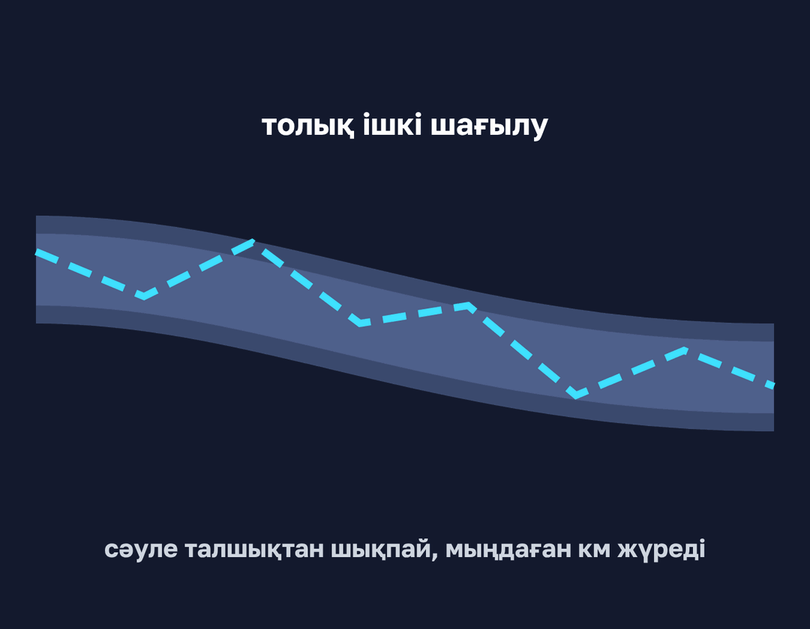
8-СЫНЫП · АРЫҚ ҚҰБЫЛЫСТАРЫ
Жарық құбылыстарын қайталау
Notes:
Ұйымдастыру. Құндылық: Бірлік және ынтымақ. «Бірлік бар жерде – тірлік бар» (халық мақалы).

Slide 2
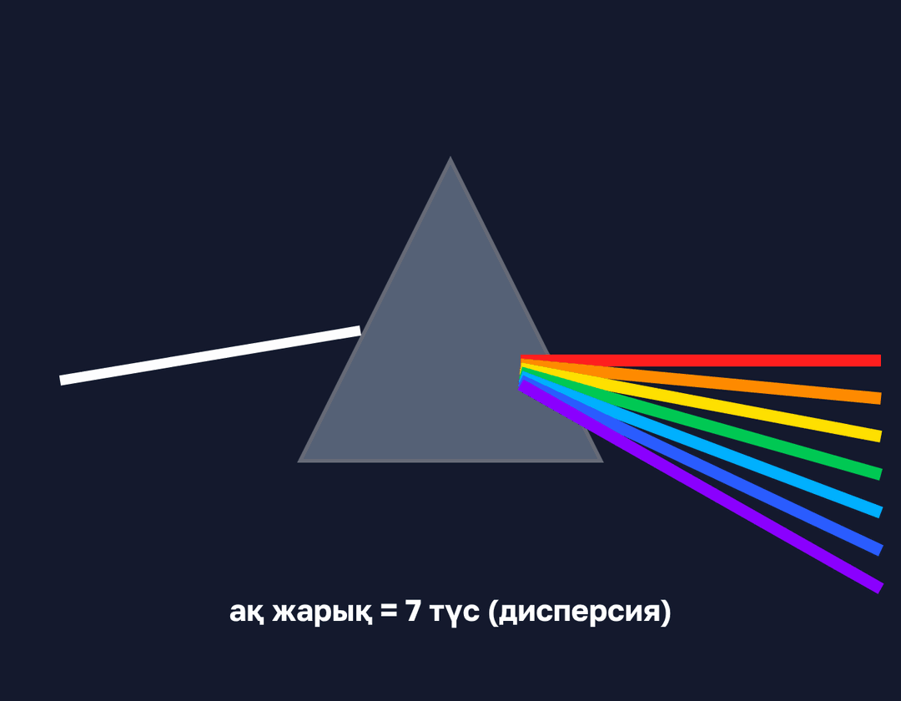
Кемпірқосақ, сағым, көлеңке, айнадағы кескін – бұл құбылыстардың барлығын қандай заңдар түсіндіреді?
?
Notes:
Ой қозғау: оқушылардың болжамын тыңдап, тақтаға жазыңыз. Өткен тақырыпты еске түсіру — «Миға шабуыл»: «Оптикалық аспаптар БЖБ №7» тақырыбы бойынша жылдам сұрақтар қойылады: негізгі ұғымдар, формулалар, өлшем бірліктер.

Slide 3
Бүгін үйренеміз
1
2
3
ТЖБ-дағы қателерін талдайды
Шағылу, сыну заңдары мен линза формуласын есептерде қолданады
Жарық құбылыстары бойынша білімін жүйелейді
3
Notes:
Оқу мақсаты: 8.5.1.1–8.5.1.16 – «Жарық құбылыстары» бөлімінің оқу мақсаттарын қайталау

Slide 4
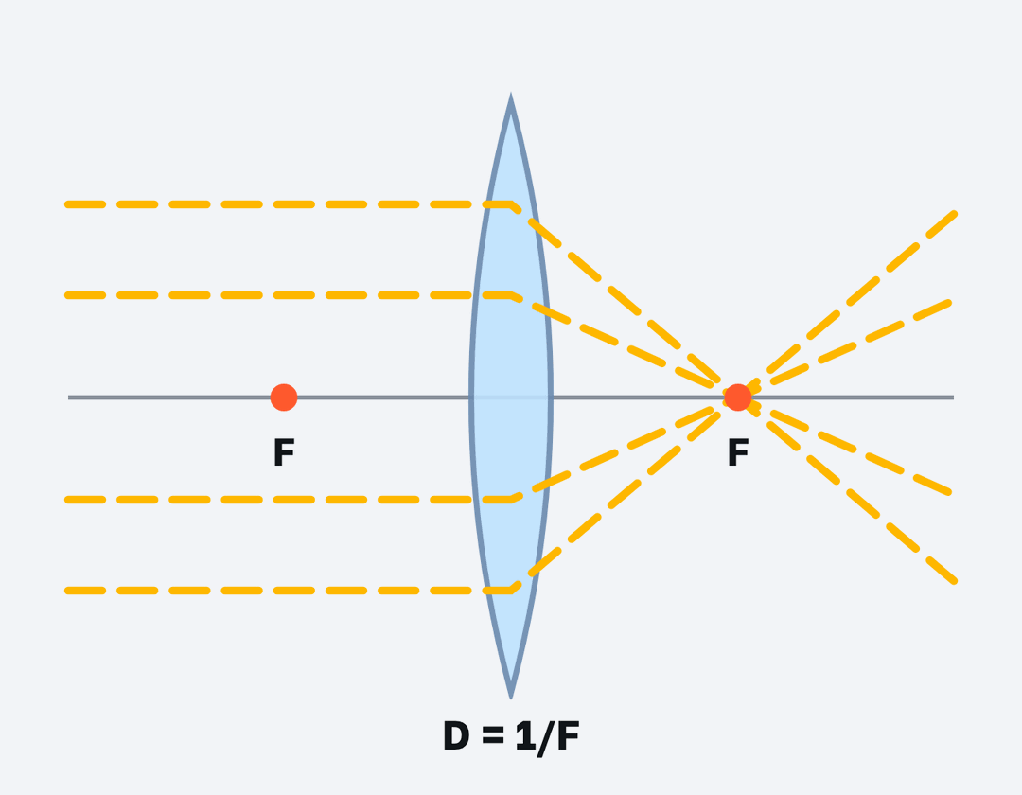
ЖАҢА ҰҒЫМ
Линза
1/F = 1/d + 1/f, D = 1/F, Γ = f/d.
D = 1/F
4
Notes:
Жаңа білім — «Фишбоун» (балық сүйегі): Мұғалім проблемалық сұрақ қояды; оқушылар «балық сүйегі» сызбасында себептерін, дәлелдерін және қорытындысын көрсетеді.

Slide 5
ЖАҢА ҰҒЫМ
Жарық құбылыстарының негізгі заңдары
Жарықтың түзу таралуы, шағылу (α = β), сыну (sin α/sin γ = n), толық ішкі шағылу (sin α₀ = 1/n).
5

Slide 6

МОДЕЛЬМЕН ТЕКСЕР
Өзің тексеріп көр
Параметрді өзгертіп, нәтижені бақыла.
6
Notes:
Модельді тақтада оқушымен бірге басқарыңыз: «Не өзгереді деп ойлайсың?» деп алдын ала сұраңыз.

Slide 7

Виртуалды зертхана Сабақтың ортасы · 12 мин
PhET симуляциясы
1
Симуляцияны QR-код арқылы ашыңдар
2
Параметрлерді өзгертіп, нәтижені бақылаңдар
3
Қандай шама қалай өзгереді? Қорытындыны дәптерге жазыңдар
phet.colorado.edu/en/simulations/bending-light
Жарық құбылыстарын қайталау
7

Slide 8
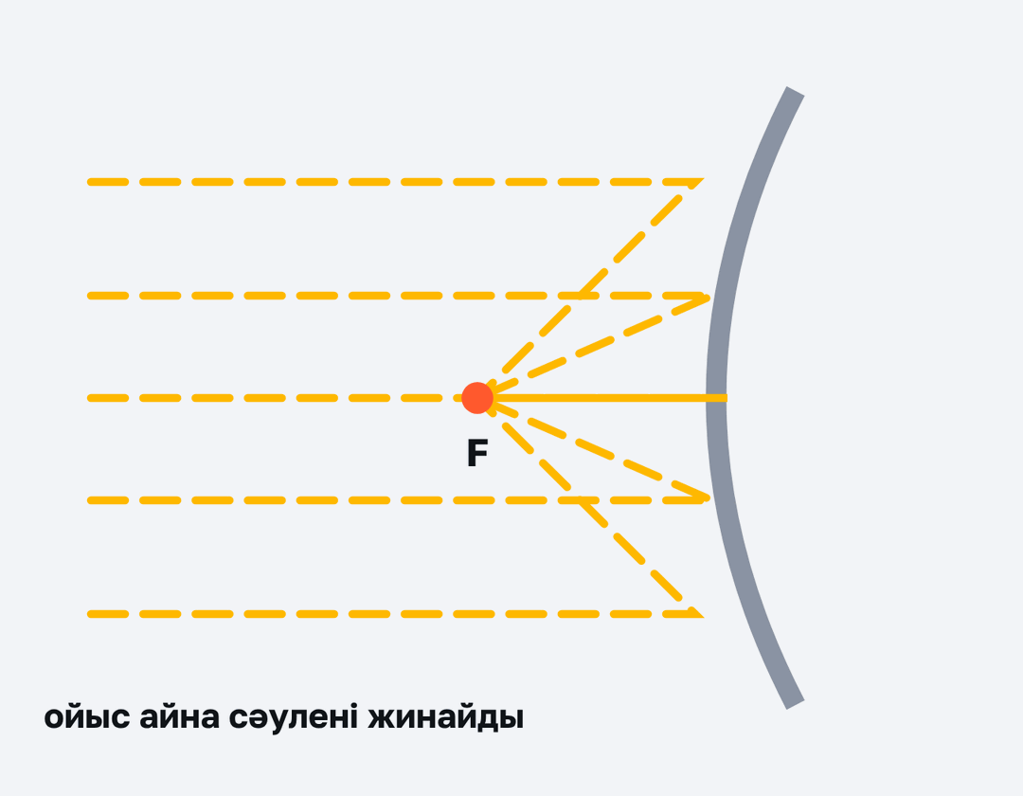
Сұрақ
Ойыс айнаның фокус аралығы мен қисықтық радиусы байланысы:
F = R²
A
F = 2R
B
F = R/2
C
C
F = R
D
8
Notes:
Жылдам тексеріс: оқушылар саусақпен 1–4 көрсетеді немесе «Сынып» режимінде телефоннан жауап береді.

Slide 9
Сұрақ
Судағы қасық неліктен сынған сияқты көрінеді?
Поляризация
Дифракция
A
B
Жарықтың шағылуы
Жарықтың сынуы
C
D
D
9
Notes:
Жылдам тексеріс: оқушылар саусақпен 1–4 көрсетеді немесе «Сынып» режимінде телефоннан жауап береді.

Slide 10
A Түсінемін
Жарық құбылыстарының 5 негізгі заңын ата.
ЖАУАБЫ
Түзу таралу, шағылу, сыну, толық ішкі шағылу, линза формуласы.
10
Notes:
Практикалық жұмыс — «Бір қадам алға»: Тақтада есептің шешімі қадамдарға бөлінген; оқушылар кезекпен шығып, келесі қадамды жазады.. Саралау: А — бәріне, B — көпшілігіне, C — жоғары деңгейге. ЕББҚ: терминдер сөздігі (қазақша – орысша) және сызбалар; толтырылған үлгі есеп және бос орынды толықтыру тапсырмасы.

Slide 11
B Қолданамын
F = 15 см линзадан 20 см-дегі дененің кескінін тап және сал.
ЖАУАБЫ
f = 60 см; Γ = 3; нақты, төңкерілген, үлкейген.
11
Notes:
Сергіту сәті: Көзге арналған жаттығу. Көзбен «8» санын салу, алысқа және жақынға кезек қарау.

Slide 12
C Талдаймын
Кемпірқосақтың пайда болуын жарықтың сынуы мен шағылуы арқылы түсіндір.
ЖАУАБЫ
Тамшыда сыну (дисперсия) → ішкі шағылу → қайта сыну; әр түс әртүрлі сынады.
12

Slide 13
Сұрақ
Шашыратқыш линза кескіні әрқашан:
Нақты, үлкейтілген
Жалған, үлкейтілген
A
B
Жалған, кішірейтілген, тура
Нақты, төңкерілген
C
C
D
13

Slide 14
Есте сақта
Линза — 1/F = 1/d + 1/f, D = 1/F, Γ = f/d
Жарықтың түзу таралуы, шағылу (α = β), сыну (sin α/sin γ = n)…
14

Slide 15
Үй тапсырмасы
Жазғы тапсырма: 5 оптикалық құбылысты бақылау.
A
Жылдық формулалар картасы.
B
9-сыныпқа дайындық: «Кинематика» бойынша шағын зерттеу.
C
15

Slide 16
3 – 2 – 1
3
2
1
3 жаңа ұғым
2 қызықты дерек
1 сұрақ
16
Notes:
Рефлексия: 3 жаңа ұғым, 2 қызықты дерек, 1 сұрақ.. Кері байланыс: Mentimeter

Slide 17
Сабаққа рахмет!

